Slide 1
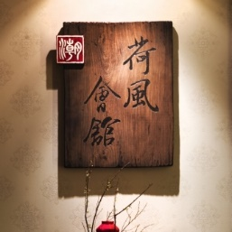
台灣世曦工程顧問 股份有限公司 企業工會
106年度春酒聯誼餐敘

Slide 2
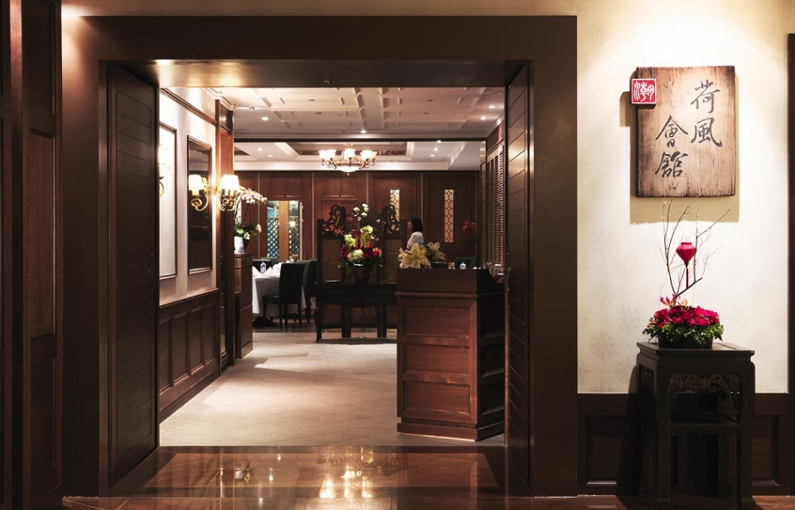
荷風會館
桌餐8000 / 含包廂
台北市內湖區成功路2段371號B1 Tel:8791 2388 # 5

Slide 3
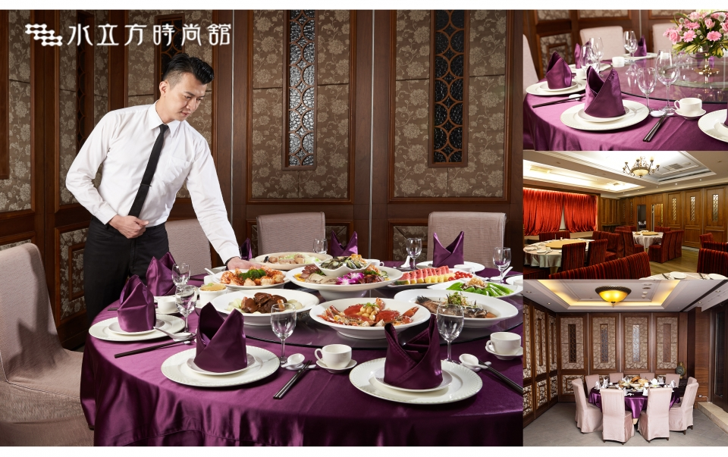
荷風會館主打江浙菜系，餐廳特色菜東坡肉、桂花子排、蒜香軟殼蟹、砂鍋魚頭、蘇氏小籠包……
都是老饕們的最愛。
無論是大宴小酌、春酒尾牙、婚禮宴客、商務洽談還是家庭聚會，這裡都是您的最佳選擇。

Slide 4
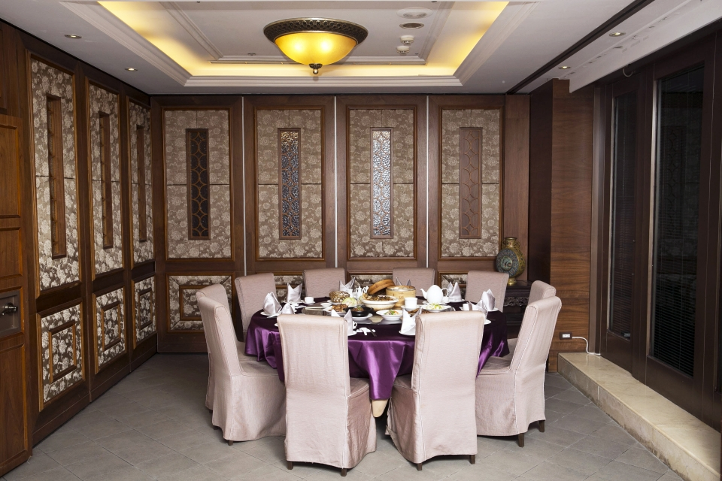
天然食材製作的「無負擔美味」
有感現代飲食加入過多的人工調味，而使真正的天然滋味蕩然無存，
荷風堅持以最天然的食材與保證無化學調味佐料作為荷風的經營核心。
佐料採用日本進口酢屋商店的酢、百年莊園新和春手工黑豆壺底油、美國Real Salt頂級鑽石礦鹽等無負擔食材，
是荷風征服客人味覺感官的天然法寶。

Slide 5
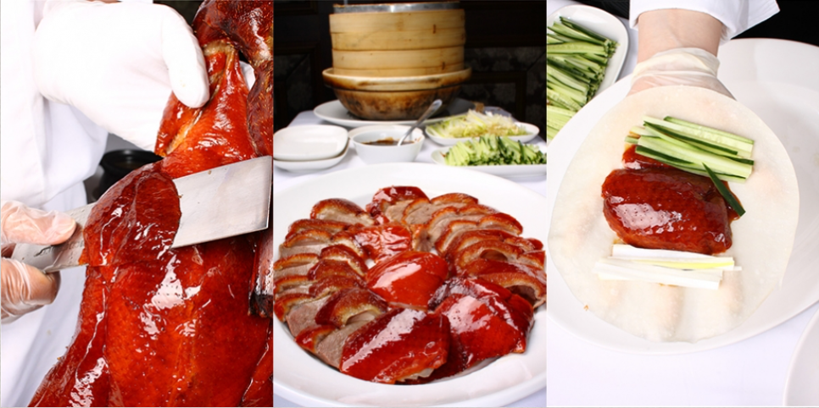
106年2月8日台灣世曦工會春酒餐敘預訂成功~
荷風經典招牌菜：掛爐櫻桃鴨 ❖ 荷風採用宜蘭櫻桃鴨（原生英國北鴨品種），每隻約５斤半至６斤，肉質呈現粉紅色。 新鮮的鴨肉用荷風師傅獨門秘方藥材醃製一天，食用當日新鮮現烤，再由專人現場片皮，新鮮美味，令人回味。 （由於需要製作時間，此道菜須兩天前預訂）

Slide 6
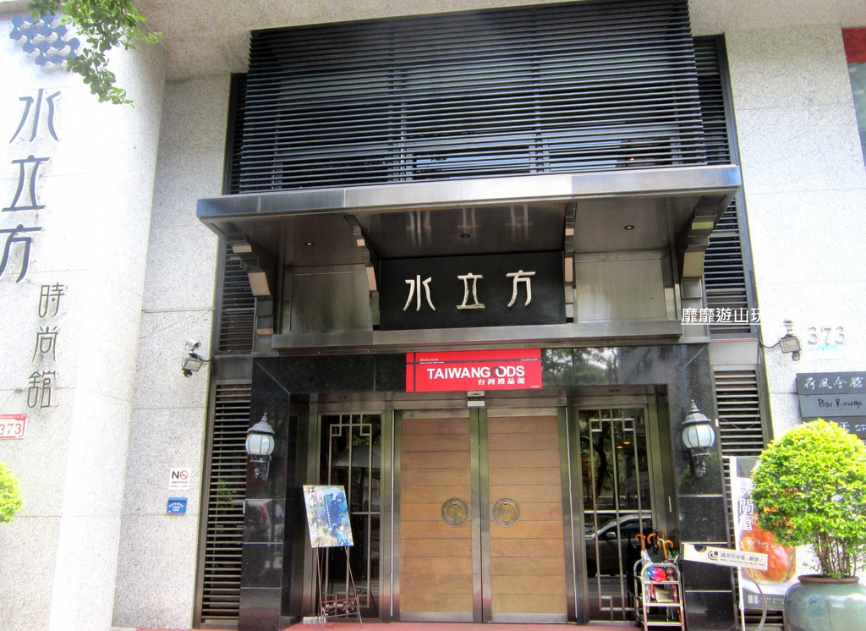
合菜菜單
10人份 / NT：8000+10%
此份菜單需預訂
滬式六小品
掛爐櫻桃鴨
西芹蘆蝦仁
芝麻海鮮捲
養身竹笙盅(位)
蒜香軟殼蟹
蔥油海上鮮
白果燴絲瓜
北方蔥油餅
美味甜品
四季美鮮果
*自帶酒水每桌酌收清潔費300元
台北市內湖區成功路2段371號B1-現代米羅大樓

Slide 7
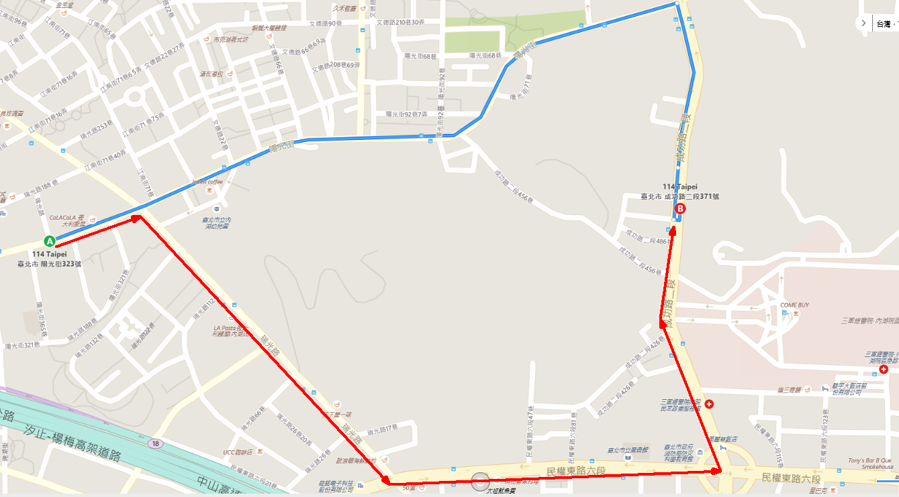
(約五分鐘車程)
建議紅色開車路線: 右轉瑞光路→左轉民權東路六段→圓環→左轉成功路→過國防醫學院後→
【現代米羅】大樓 近橡木桶洋酒專賣店 即抵達 水立方時尚會館
和風會館位於B1 (計次停車費50元)
台北市內湖區成功路2段371號B1 8791 2388 # 5 鄭經理

